Slide 1
Максимум: помощь пенсионерам в освоении компьютера

Slide 2
В современном мире темп жизни все время ускоряется. Ещё 20 лет назад никто не мог себе представить, что жители из разных, даже самых далёких уголков мира, смогут легко общаться он-лайн.

Slide 3
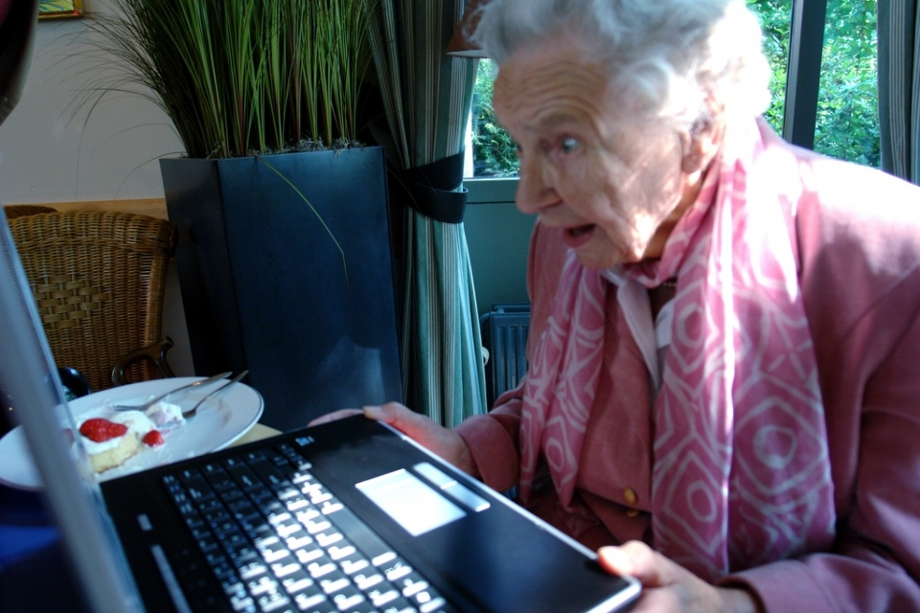
Поэтому совсем неудивительно, что пожилые люди с опаской относятся к современным технологиям.

Slide 4
Мы не должны ставить эту подозрительность к высоким технологиям им в вину.
Наоборот, следует всячески помогать пенсионерам в нелёгком для них деле освоения компьютера.
Наша команда решила подать пример сверстникам и обучить нескольких пенсионеров работе за компьютером.

Slide 5
Урок 1

Slide 6
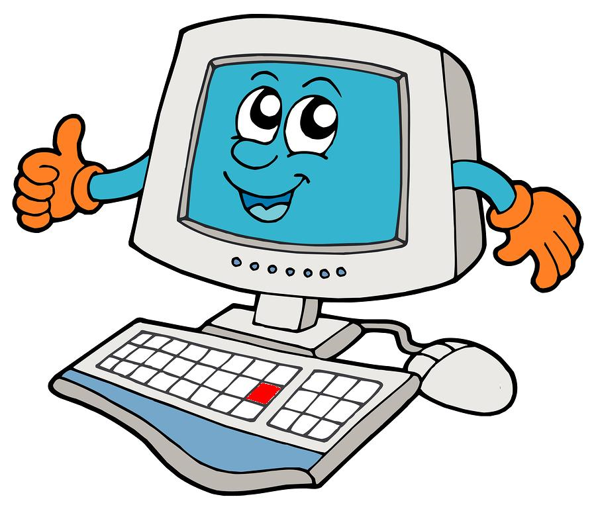
Первое, что необходимо для себя понять, компьютер – ваш помощник. Не бойтесь его! Он готов к тому, что вы случайно можете нажать «не туда». На качестве его работы это не скажется.

Slide 7
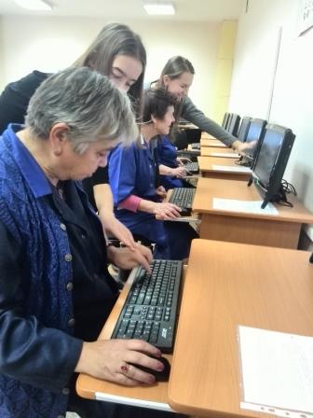

Slide 8
Урок 2

Slide 9
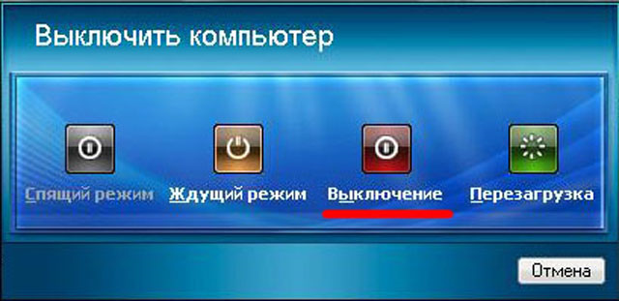
Чтобы включить компьютер, нажмите кнопку питания на мониторе. Затем нажмите на кнопку питания на системном блоке.
Выключение компьютера: кнопка «Пуск» (левый нижний угол на экране, выглядит как флажок) -«Выключить компьютер».

Slide 10
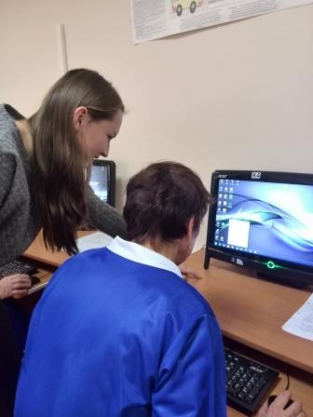

Slide 11
Урок 3

Slide 12
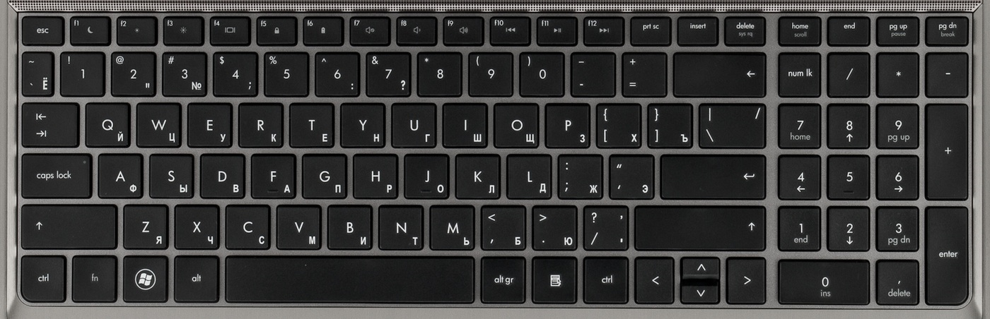
Клавиатура компьютера – это устройство ввода информации, она похожа на пишущую машинку Только слова при наборе отображаются на экране компьютера. Нажимайте на клавиши легко и долго не удерживайте.

Slide 13
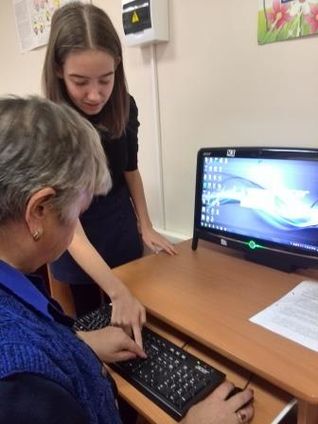

Slide 14
Урок 4

Slide 15
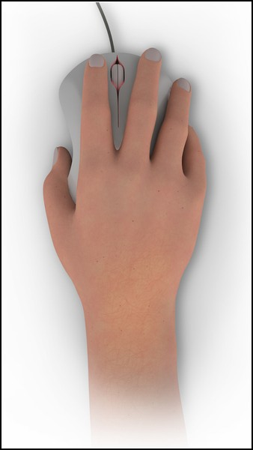
Мышь, как и клавиатура, используется для связи с компьютером. Как правильно расположить руку: положите на мышь кисть правой руки. Так, чтобы вам было удобно. Под указательным пальцем оказалась левая кнопка мыши, а под средним – правая. При этом рука должна лежать на столе. Работайте только кистью, двигать всей рукой не надо.

Slide 16
Урок 5

Slide 17
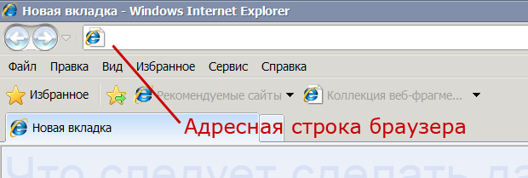
Адресная строка браузера
– находится вверху . Именно здесь необходимо вводить адрес сайта, той страницы, что появится у вас на экране. У каждой страницы есть свой уникальный адрес в Интернете. Именно по адресам, как на почте, и рассортирована в Интернете вся информация. Чтобы перейти на сайт, в адресной строке наберите адрес, например: yandex.ru. Затем нажмите кнопку Enter.

Slide 18
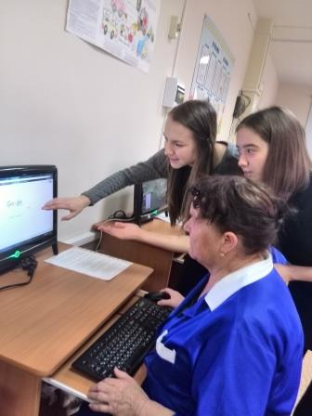

Slide 19

В завершении, мы посоветовали нашим «обучающимся» прочитать Азбуку Интеренета(учебное пособие для пользователей старшего поколения: работа на компьютере и в сети интернет)

Slide 20
Конечно, это всего лишь азы владения компьютером. Но надо же с чего-то начинать?! Мы обучили этим «началам» пожилых сотрудников нашей школы и надеемся, что это им пригодится в жизни. Так же мы надеемся, что наш пример окажется заразителен, и многие ребята последуют ему.

Slide 21

Спасибо за внимание!!!

